Slide 1
TD 5
Organes de transmissions du mouvement et de puissance

Slide 2
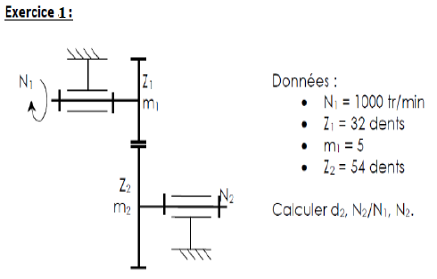

Slide 3
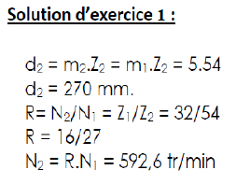

Slide 4


Slide 5
